Slide 1
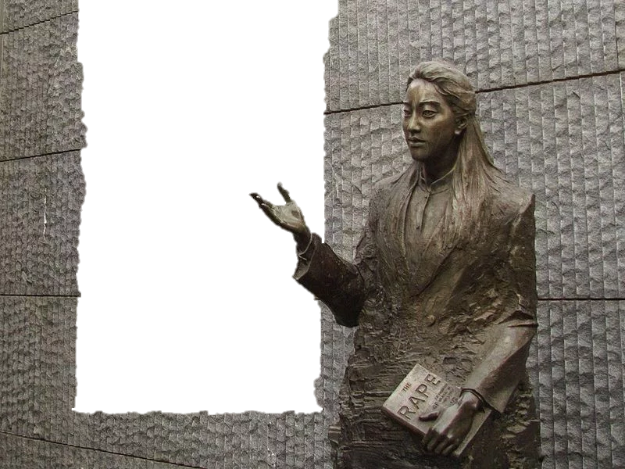
南京大屠杀如何影响到现代中日关系
历史的幽灵
胡柏君
印第安纳大学

Slide 2
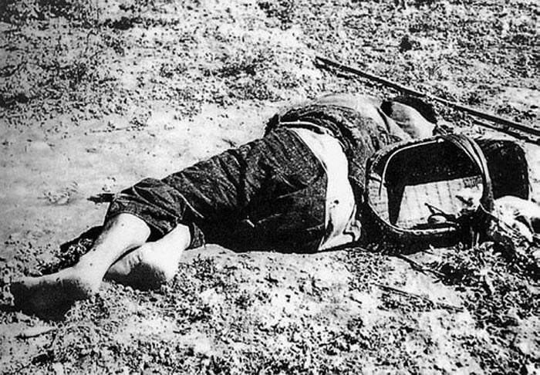

Slide 3
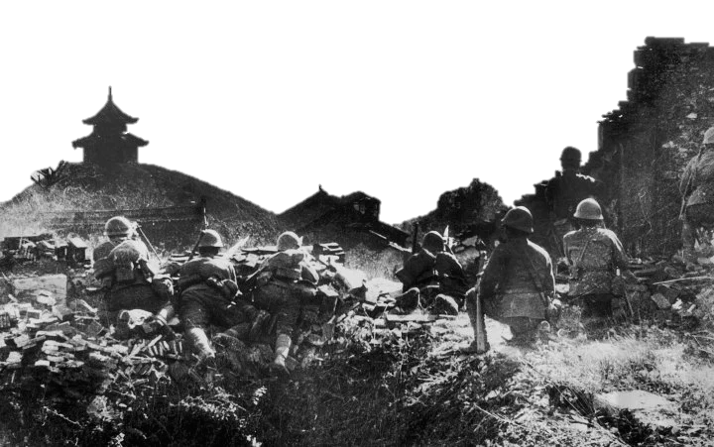
历史背景

Slide 4
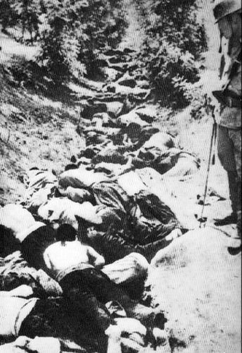
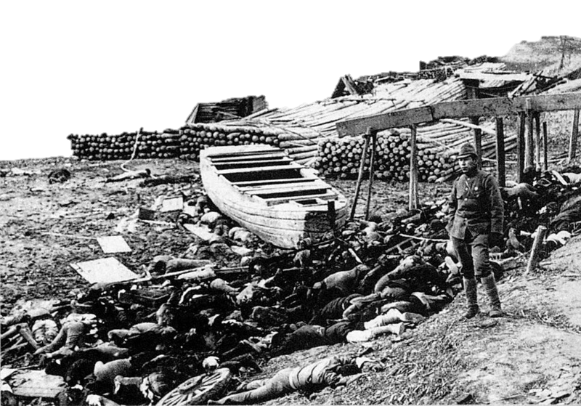
大屠杀

Slide 5
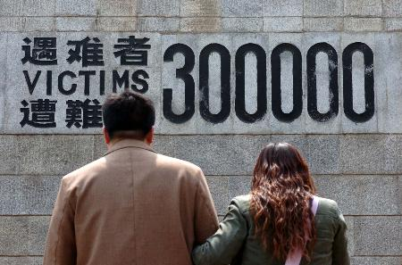
文化创伤

Slide 6
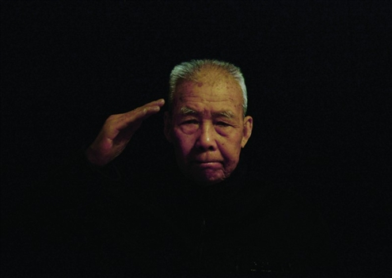
名古屋市长是歪曲事实，
我就是从死人堆里爬出来的，
这就是证据，
我们就是证人。

Slide 7
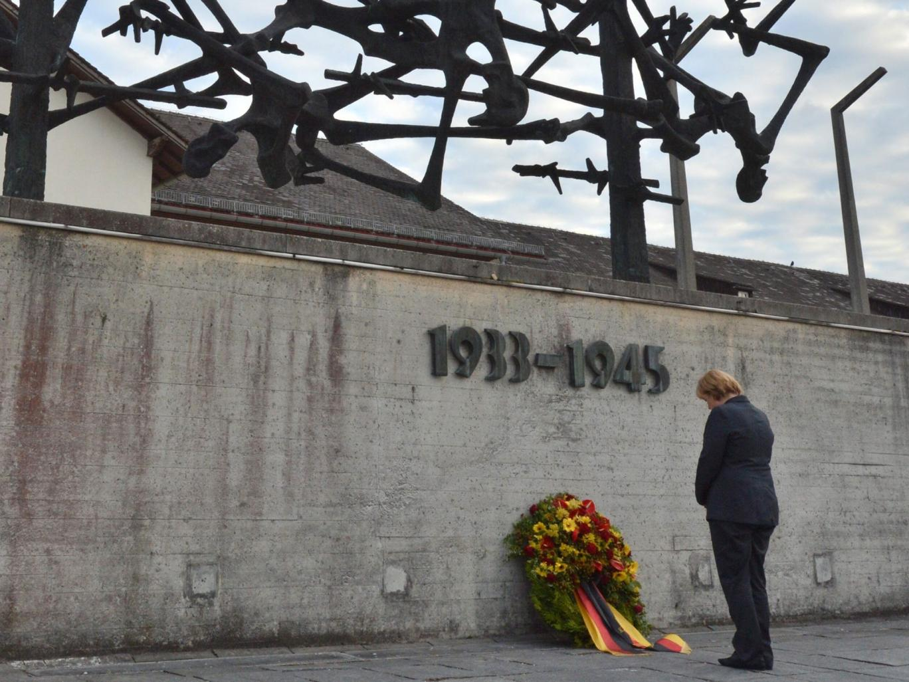
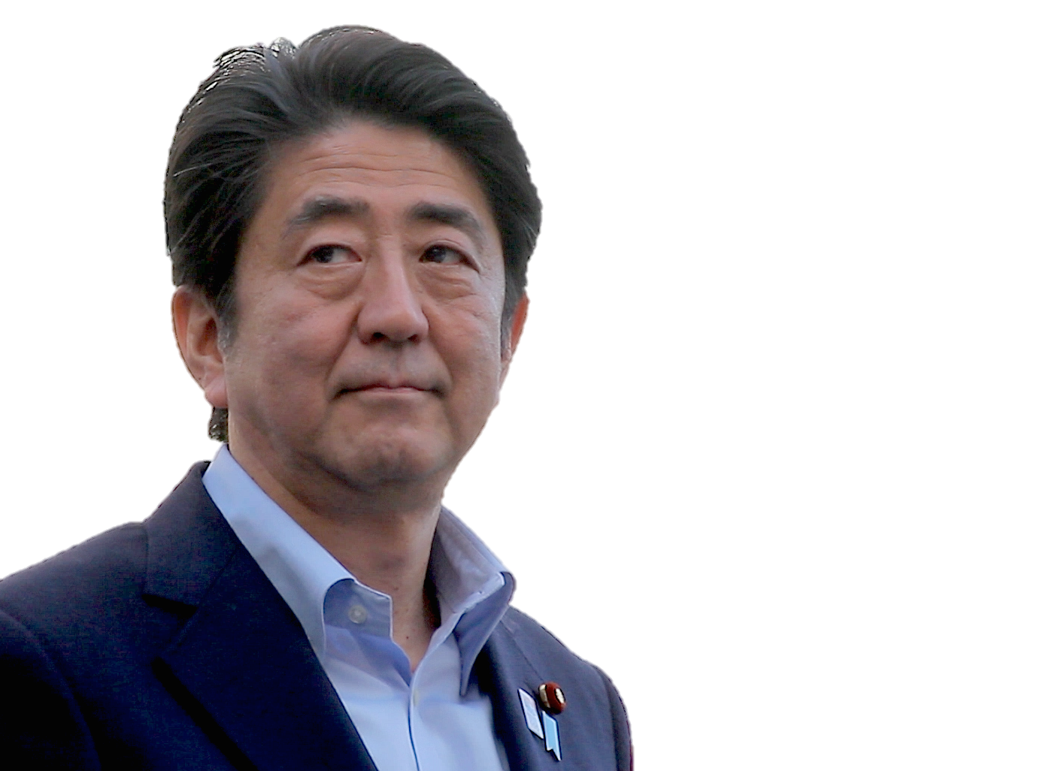
掩饰军国主义的
痕迹
默克尔

Slide 8
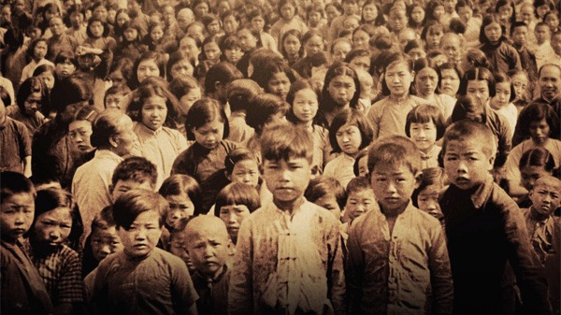
不会忘记
南京大屠杀

